Slide 1

Конвертер валют
Репников Пётр Петрович — группа 02.24.ИСИП.ОФ.9-НСК Руководитель: Королёв Гордей Александрович — Хекслет колледж — 2026

Slide 2

Актуальность и цель
Актуальность
Глобализация финансовых рынков и рост онлайн‑платежей требуют быстрых доступных инструментов для получения актуальных курсов без установки сложного ПО.
Цель
Разработать веб‑приложение «Конвертер валют» с получением курсов от ЦБ РФ и сохранением истории операций для пользователя.

Slide 3

Задачи проекта
Ключевые этапы, необходимые для реализации:
Изучить современные стандарты веб‑разработки.
Спроектировать интерфейс на HTML5 и CSS3.
Реализовать асинхронное получение курсов через Fetch API.
Разработать алгоритм кросс‑курсового пересчёта.
Организовать хранение истории в localStorage.
Обеспечить адаптивную вёрстку для мобильных устройств

Slide 4






HTML5
Структура страницы, семантика и доступность.
CSS3
Стилизация, адаптивность и медиазапросы.
JavaScript (ES6+)
Логика приложения, управление состоянием и DOM.
Fetch API
Запросы к API ЦБ РФ и обработка JSON‑ответов.
localStorage
Сохранение истории операций между сессиями.
Vite / GitHub Pages
Сборка и деплой приложения в публичный доступ.

Slide 5
Архитектура приложения
Модульная архитектура, приближенная к MVC:
Model: загрузка курсов, currencyRates, localStorage.
View: рендеринг результатов, списка истории, обновление даты курсов.
Controller: обработка ввода, событий, вызов логики конвертации.

Slide 6
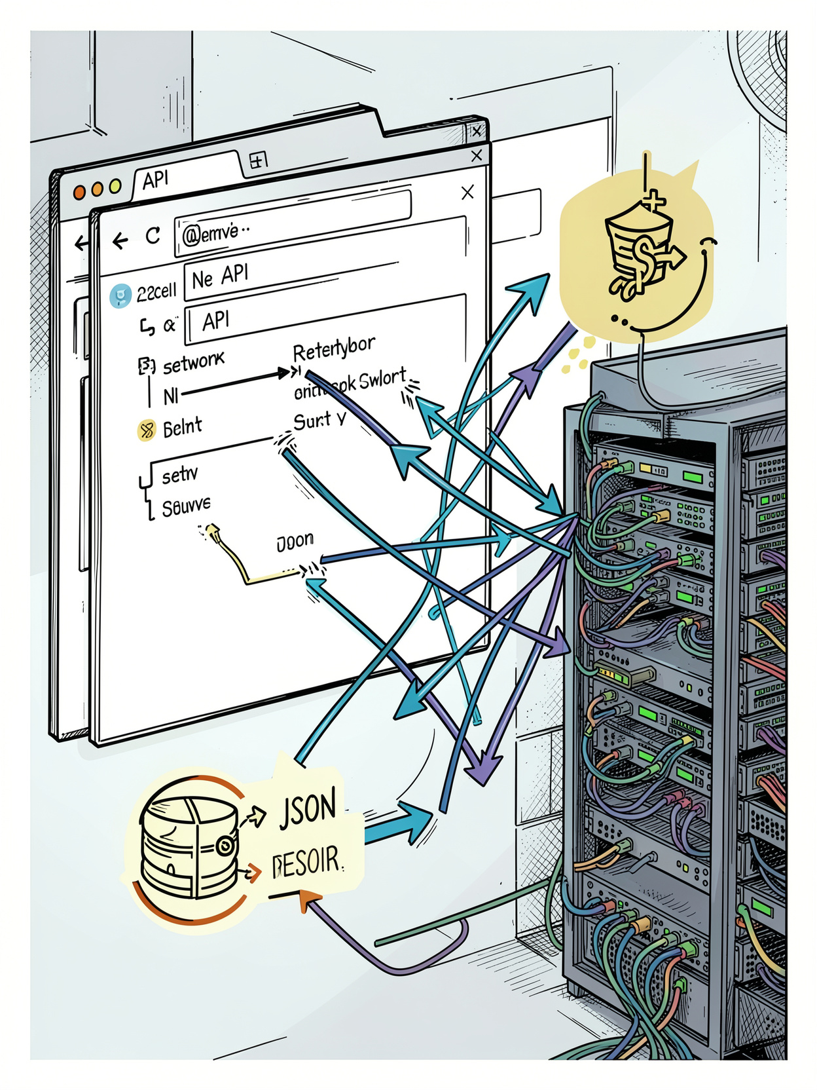
Получение курсов с API (Fetch)
Запрос к официальному API ЦБ РФ выполняется
асинхронно. Пример использования fetch:
Учесть номинал валют: курс для расчётов = Value / Nominal (например, для USD).
fetch('https://www.cbr-xml-daily.ru/daily_json.js') .then(response => response.json())
.then(data => { /* обработка data.Valute */ });

Slide 7

Алгоритм конвертации
Базовая формула для пересчёта между валютами:
Результат = Сумма × (Курс_исходной / Курс_целевой)
Пример: 100 USD → RUB при курсе USD = 90.5 (Nominal = 1): 100 × (90.5 / 1) = 9050 RUB. Округление: .toFixed(2).

Slide 8

Хранение истории (localStorage)
История хранится как массив объектов в localStorage, каждый объект содержит:
исходную сумму и валюты;
время операции (timestamp);
результат конвертации.
При обновлении курсов — пересчёт истории по актуальным значениям. Ограничение: сохраняются только последние 10 операций.

Slide 9
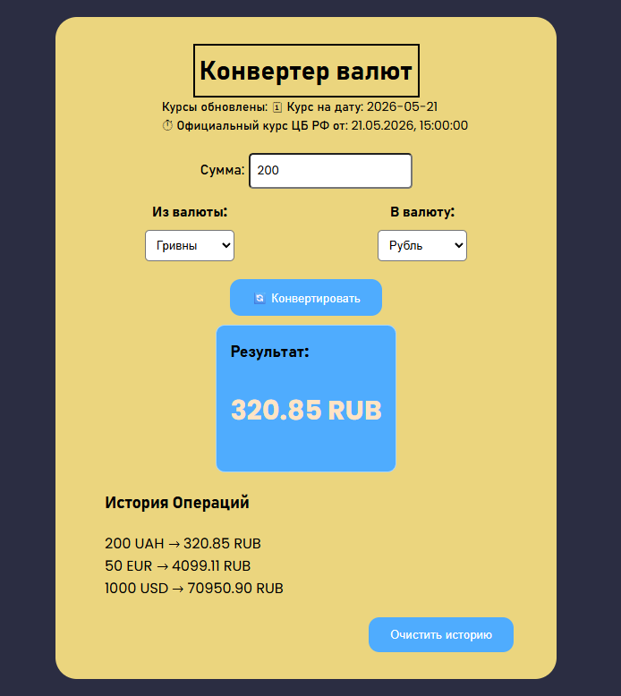
Алгоритм работы приложения:
Пользователь вводит сумму (1000).
Выбирает исходную (USD) и целевую (RUB) валюты.
Нажимает кнопку «Конвертировать».
Система отображает результат (90 500 RUB).
Операция автоматически сохраняется в историю.
При нажатии «Очистить историю» данные удаляются.
🖥️ Работоспособность проверена в браузерах: Chrome, Firefox, Safari, Яндекс браузер, Microsoft Edge
📱 Адаптивная версия корректно отображается на мобильных устройствах.

Slide 10

Заключение и результаты
Приложение разработано и функционирует в браузере.
Интеграция с API ЦБ РФ реализована и учитывает номиналы валют.
История операций сохраняется между сессиями и пересчитывается по актуальным курсам.
Интерфейс адаптивен для мобильных устройств; проект собран через Vite и задеплоен.
Проект доступен: https://gtxpit.github.io/currencies
Сканируйте, чтобы открыть сайт!

